Slide 1
Центр сопровождения учебного процесса
Москва 2023
Обязательное внешнее измерение цифровых компетенций
Организационная информация для студентов 2 курса образовательных программ бакалавриата ВШБ НИУ ВШЭ
17.11.2023
До завершения обязательного входного тестирования осталось 9 дней (216 часов)

Slide 2
Обязательное внешнее измерение цифровых компетенций
План
План
Суть и цель тестирования
Часто задаваемые вопросы
Мотивация на тестирование/возможности перезачета результатов
Вопросы

Slide 3
Обязательное внешнее измерение цифровых компетенций
Программа «Приоритет – 2023»
Это не просто тестирование, это государственная стратегическая программа!
Цель программы «Приоритет 2030» – к 2030 году сформировать в России более 100 прогрессивных современных университетов - центров научно-технологического и социально-экономического развития страны. https://priority2030.ru/
В рамках реализации программы «Приоритет-2030» наша задача - подтвердить эффективность развития цифровых компетенций у студентов НИУ ВШЭ с помощью внешней организации
Университета Иннополис

Slide 4
Обязательное внешнее измерение цифровых компетенций
Программа «Приоритет – 2023»
Одним из показателей программы «Приоритет 2030» для каждого из университетов - участников является доля выпускников, подтвердивших дополнительную квалификацию по ИТ-направлению. В НИУ ВШЭ формирование такой квалификации происходит благодаря модулю программ бакалавриата и специалитета Data Culture.
НИУ ВШЭ проверяет у всех своих студентов 3 цифровые компетенции:
цифровую грамотность
программирование
анализ данных
Для этого организуются независимые экзамены.
Всем студентам университетов-участников программы «Приоритет 2030» предстоит пройти обязательное внешнее тестирование цифровых компетенций. Инструмент для этого тестирования и платформа, на которой сравниваются результаты студентов 106 университетов, разработана Университетом Иннополис.

Slide 5
Обязательное внешнее измерение цифровых компетенций
Уровни компетенций
Компетенции и их уровень, формируемые в рамках ИТ-модулей
DC продвинутый уровень:
На экспертном уровне: - Применяет искусственный интеллект и машинное обучение; - Разрабатывает и применяет методы машинного обучения (МО) для решения задач; - Применяет принципы и основы алгоритмизации
(БИ и ЦИУП)
DC базовый уровень:
На продвинутом уровне:
- Применяет принципы и основы алгоритмизации;
- Применяет языки программирования для решения профессиональных задач
На базовом уровне:
Разрабатывает и применяет методы машинного обучения для решения задач
(УБ, МБ, МиРА, УЦП и БА)
DC начальный уровень:
На базовом уровне:
-Применяет принципы и основы алгоритмизации;
- Принимает решение об использовании искусственного интеллекта
- Применяет языки программирования для решения профессиональных задач
ИТ в финансовом секторе:
На базовом уровне:
- Применяет принципы и основы алгоритмизации;
- Принимает решение об использовании искусственного интеллекта
На продвинутом уровне:
- Применяет языки программирования для решения профессиональных задач
Цифровой дизайн:
На базовом уровне:
- Применяет языки программирования для решения профессиональных задач На продвинутом уровне:
- Разрабатывает фирменный̆ стиль, логотипы, дизайн рекламы и коммуникаций
- Использует основы композиции
- Выполняет верстку проекта

Slide 6
Обязательное внешнее измерение цифровых компетенций
Измерение цифровых компетенций
Измерение цифровых компетенций в контурах ОП, НИУ ВШЭ, РФ
Обязательная дисциплина – пререквизит в учебном плане
Независимый обязательный экзамен
Внешнее обязательное тестирование Иннополис
ноябрь 2023
июнь 2024
ноябрь 2024
входящее
промежуточное
итоговое
На примере ОП «МБ»:
Цифровая грамотность
На примере ОП «МБ» и всех ОП бакалавриата: Независимый экзамен по Цифровой грамотности
На примере ОП «МБ» и всех студентов 2 курса бакалавриата: Внешнее обязательное тестирование Университета Иннополис
Контур Вашей ОП
Контур Университета
РФ

Slide 7
Обязательное внешнее измерение цифровых компетенций
Периоды тестирования университета Иннополис
Периоды проведения тестирования для 2 курса (2023/2024 уч.г.)
Ежегодно новая волна измерений всегда для 2 курса
Итоговое тестирование:
04.11.2024 по 17.11.2024
Резервные дни 19.11.2024 по 24.11.2024
динамика результата
Промежуточное тестирование: 03.06.2024 по 16.06.2024
Резервные дни 17.06.2024 по 23.06.2024
Входное тестирование: 13.11.2023 по 26.11.2023 Резервные дни 27.11.2023 по 30.11.2023
Резервные дни предоставляются только при предъявлении справки, подтверждающей уважительную причину невыполнения теста!

Slide 8
Обязательное внешнее измерение цифровых компетенций
Входное тестирование
ВХОДНОЕ ТЕСТИРОВАНИЕ
с 13 по 26 ноября 2023
необходимо пройти Входное тестирование университета Иннополис - обязательное внешнее измерение цифровых компетенций
с 27 по 30 ноября 2023
резервные дни, для студентов, которые по уважительной причине не смогли принять участие в тестировании в основной период

Slide 9
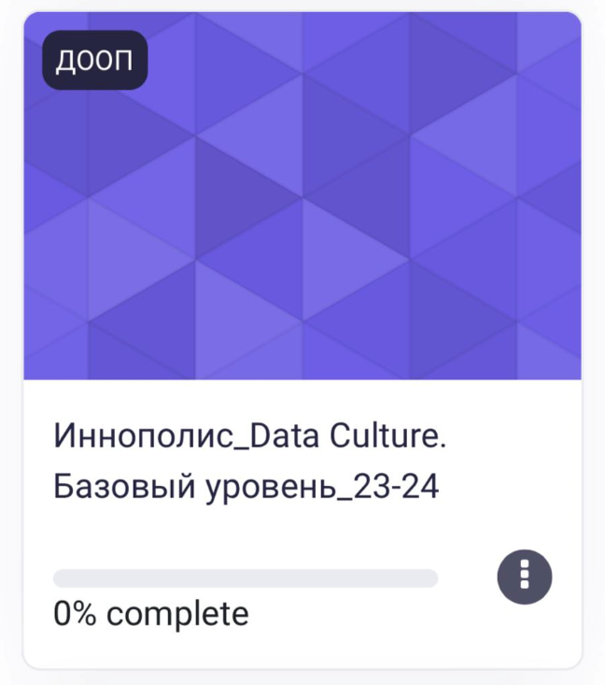
Обязательное внешнее измерение цифровых компетенций
Входное тестирование
ГДЕ И КАК ПРОЙДЕТ ВХОДНОЕ ТЕСТИРОВАНИЕ
На платформе Университета Иннополис
В любое удобное студенту время в период с 13.11.2023 по 26.11.2023
Если не смог, загружаем справку в раздел Студентам - Подтверждение уважительной причины пропуска занятий на сайте ОП
Ссылка на тестирование размещена в специализированном курсе в Smart LMS
Если не видите курс в Smart LMS, срочно пишите сюда: gsb_support@hse.ru с копией менеджеру ОП, в теме письма «Тестирование Иннополис»
Результат ожидается до конца декабря 2023
Перезачеты - до 10 июля 2024 года
При введении некорректных данных работа студента не будет засчитана

Slide 10
Обязательное внешнее измерение цифровых компетенций
Контакты
Для авторизация на платформе студенту необходимо ввести данные:
Номер моб. Телефона
ФИО
СНИЛС (паспорт для иностранных граждан)
Корпоративную эл. Почту ***@edu.hse.ru
Тех. поддержка:
8 800 550 31 71
assesment.support@innopolis.university
Чат на платформе
по будням с 9:00 до 18:00 по МСК
При введении некорректных данных работа студента не будет засчитана

Slide 11
Обязательное внешнее измерение цифровых компетенций
Взаимный зачет оценок
ОЦЕНКА
будет учитываться в качестве ранее полученной оценки по НЭ по ЦК и обязательной дисциплине- пререквизиту (далее –ДПР), если она будет выше оценки по НЭ по ЦК и по дисциплине- пререквизиту
! Следите за актуализацией информации
Результат Входного тестирования
НЭ по Цифровой грамотности и ДПР
Результат Промежуточного тестирования
НЭ по Программированию и ДПР (т.е. дисциплине, непосредственно готовящей студентов к НЭ и указанной в РУП в разделе Data Culture)
Результат Итогового тестирования
НЭ по Анализу данных и ДПР (т.е. дисциплине, непосредственно готовящей студентов к НЭ и указанной в РУП в разделе Data Culture)
Взаимный зачет оценок по НЭ по ЦК, ДПР и внешней оценке компетенций проводится автоматически один раз в год в период после окончания сессии 4 модуля до 10 июля включительно

Slide 12
Обязательное внешнее измерение цифровых компетенций
Частые вопросы
Ответы на наиболее частые вопросы по Внешнему тестированию
Внешнее измерение Цифровых компетенций проходит в рамках проекта «Цифровая кафедра». В НИУ ВШЭ проект «Цифровая кафедра» реализуется через ИТ-модули Data Culture, интегрированные во все образовательный программы бакалавриата и специалитета.
Внешние измерения проходят в три этапа: в начале обучения (для определения уровня компетенции), в середине ИТ-модуля и в конце. Данная концепция позволяет отслеживать, как меняется уровень студентов в ходе образовательного процесса.
Внешние измерения ЦК являются обязательными, согласно ПОПАТКУС, Приложение 17 – пункты 1.1 и 1.5.
К Внешнему тестированию в 2023-24 учебном году допускаются только студенты, обучающиеся на 2 курсе фактически (студенты, обучающиеся формально на 1 курсе по ускоренной программе, во Внешнем тестировании в этом уч.году не участвуют).
Неудовлетворительная оценка никак не наказывается и пересдачи не требует. Оценка не включается в диплом, также она не влияет на рейтинг/стипендию.
Непрохождение внешнего измерения влечет за собой дисциплинарное взыскание.
Итоговый проект будет взят из курса по программированию.
Заранее ознакомиться с заданиями внешней оценки нельзя, так как Иннополис не распространяет данную информацию.

Slide 13
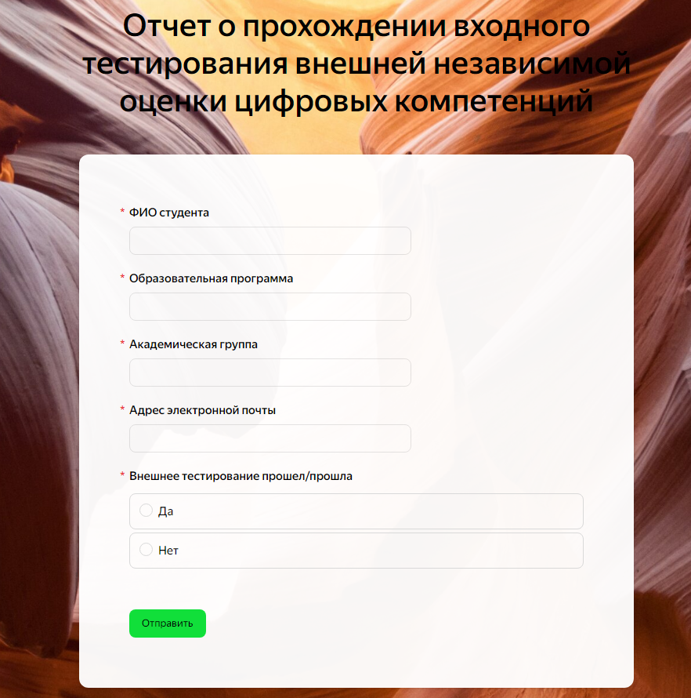
Обязательное внешнее измерение цифровых компетенций
Завершение тестирования
После завершения входного тестирования необходимо заполнить форму:
https://forms.yandex.ru/cloud/6554c0832530c238774a98b2/

Slide 14
Обязательное внешнее измерение цифровых компетенций
Частые вопросы
Желаем всем успешного прохождения тестирования!

